Slide 1
Nova
Un nuage arc-en-ciel au-dessus des Alpes
Openstack, Kolla, Docker, Ansible, Racadm, Preseed
Nicolas Gibelin (GRICAD - UMS 3758 / CNRS) Rémi Cailletaud (OSUG - UMS 832 / CNRS) Gabriel Moreau (LEGI - UMR 5519 / CNRS - RESINFO, EcoInfo) Jean-François Scariot (Inria Rhone-Alpes) Gabrielle Feltin (GRICAD - UMS 3758 / CNRS – EcoInfo) Anthony Defize (GRICAD - UMS 3758 / UGA)

Slide 2
Le projet
Multi-tutelles
Université Grenoble Alpes
Grenoble INP
CNRS
INRIA Rhône-Alpes
Objectifs
Opensource
Openstack
Reproductible
Haute disponibilité
Simple
Réception du serveur ⇒ mise en production
Prospection
BrightComputing, Dell, TripleO, OpenStack Ansible et Kolla (Kubernetes, Ansible) …
Infrastructure Openstack standard + Kolla Ansible

Slide 3
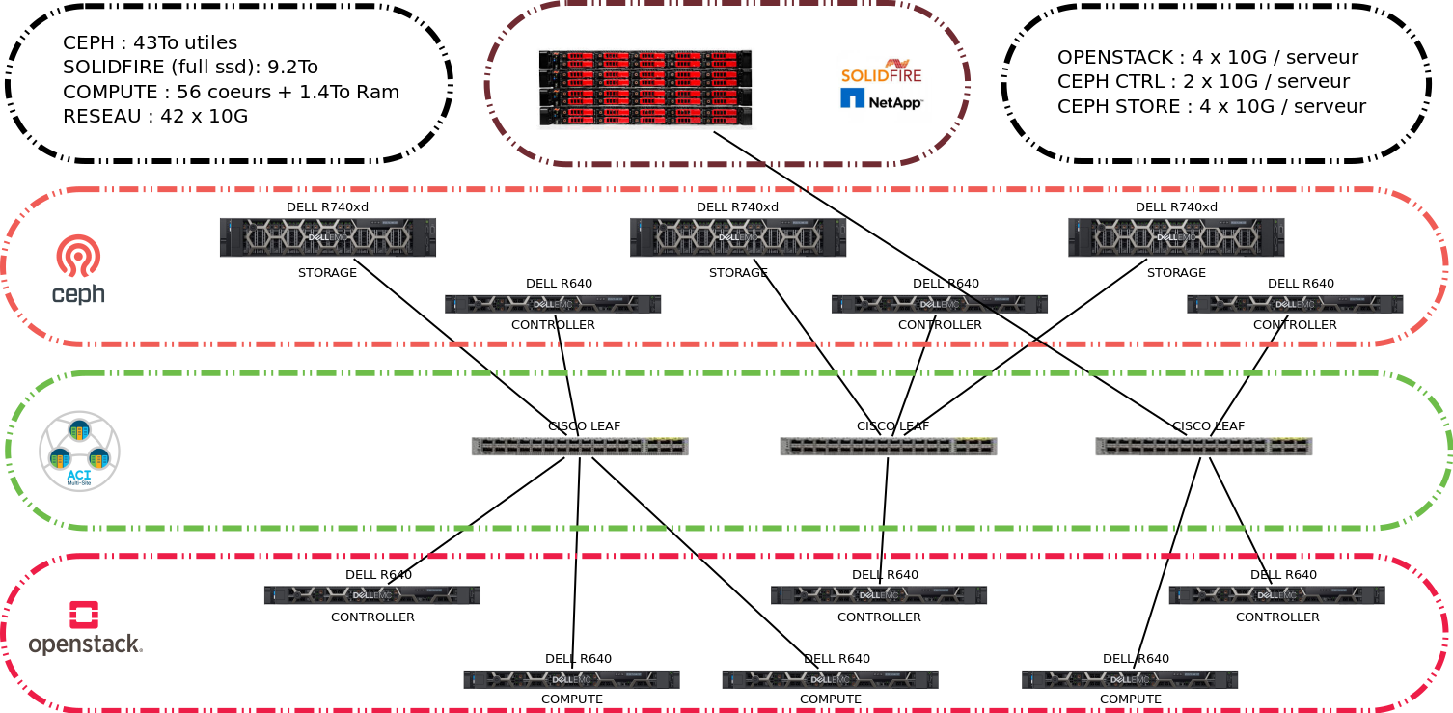
Infrastructure

Slide 4
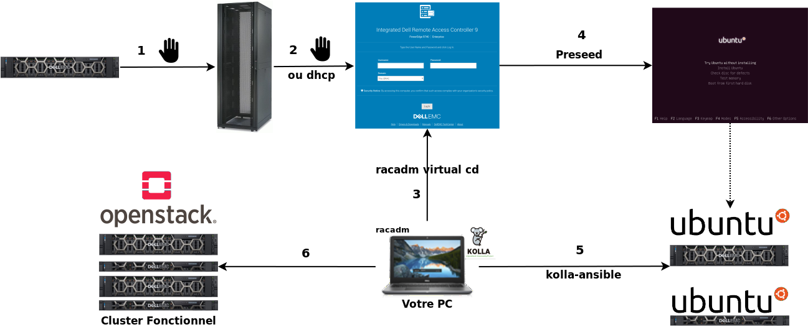
Workflow

Slide 5
Preseed / Racadm
Preseed
Image standard (Ubuntu, Debian,…)
Création d’une image « preseed »
Dans /isolinux
isolinux.cfg
txt.cfg (file=/cdrom/preseed/mypreseedfile.seed)
mypreseedfile.seed à la racine de l’image
Racadm
Besoin
Server Nfs
Image preseed
racadm -r ${DRACHOST} -u root -p ${PASS} remoteimage -c -u user -p pass -l "NFS_IMG_PATH"

Slide 6
Kolla
Technologies éprouvées
Docker
Ansible (kolla-ansible)
OS agnostique
A minima : openssh-server
Simplicité
Un fichier de configuration principal
Config déclarative
Fichier pour certains services
Gestion des certificats
Installation
Mono
Multi server

Slide 7
Kolla
Haute Disponibilité
RabbitMQ
cluster mariadb
neutron DVR
Stockages
Ceph (interne et externe)
NetApp
baies Dell
...
La plupart des services openstack
Cinder, neutron, magnum, heat, octavia, …
Backup / restore d’Openstack (≥ Kolla 7)
MariaDB

Slide 8
Par l’exemple
Globals.yml
kolla_base_distro: "centos" kolla_install_type: "binary" openstack_release: "queens" kolla_internal_vip_address: "x.x.x.x" kolla_external_vip_address: "y.y.y.y" kolla_external_fqdn: "cloud.ex.fr" network_interface: "eno1" tunnel_interface: "enp59s0f1" neutron_external_interface: "eno2" enable_ceph: "no" enable_cinder: "yes" enable_cinder_backup: "no" enable_cinder_backend_iscsi: "yes"
enable_neutron_dvr: "yes"
Commande Kolla
kolla-ansible -i inventory.yml --configdir . --passwords passwords.yml bootstrap-servers kolla-ansible -i inventory.yml --configdir . --passwords passwords.yml prechecks kolla-ansible -i inventory.yml --configdir . --passwords passwords.yml pull
kolla-ansible -i inventory.yml --configdir . --passwords passwords.yml -e certdir=$certdir deploy
kolla-ansible -i inventory.yml --configdir . --passwords passwords.yml -e certdir=$certdir reconfigure
Option : --limit openstack-hostname.fr

Slide 9
Au final (sur nos versions)
Preseed
Uefi : moins simple
Racadm
Petits bug
Mise à jour OS
Contrôleurs
Malgré DVR : perte réseau
Computes :
Migration live des Vms : r.a.s.
Mise à jour Kolla
Malgré DVR : perte réseau quand m.a.j. contrôleurs
Reconfiguration : r.a.s.
Ajout d’un nœud : r.a.s.
Mise en prod : ~ 30 minutes

Slide 10
Perspectives…
Authentification LDAP
Enrichir la documentation
Formation(s)
RGPD : contrat de service
Monitoring de VM (prometheus)
Libération auto des ressources
Équilibrage de charge
Retour d’utilisation / consommation : projets, tutelles, …
Intégrations de GPU Tesla 100
Fournir des images clef en main (Notebook, Elk, …)
En production dans France Grille

Slide 12
Bibliographie
X. Buche, M. Khabzaoui, S. Fillaudeau : Mise en place d'une plateforme IaaS basée sur OpenStack à l'Université Lille 1 : retour d'expérience. JRES 2015, déc 2015.
Bright Openstack, 2019, https://www.brightcomputing.com/product-offerings/openstack
Openstack, 2019, https://www.openstack.org/
Kolla, 2019, https://wiki.openstack.org/wiki/Kolla
Ceph, 2019, https://ceph.io/
https://www.cloudwatt.com/fr/a-propos/openstack.html
https://docs.openstack.org/arch-design/use-cases/use-case-general-compute.html#design-model

